Slide 1
알스 (알고리즘 스터디)
2차원 배열 활용
컴퓨터공학과 16학번 이우진

Slide 2
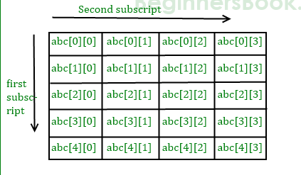
2차원 array
표 형태
세로 길이(행), 가로 길이(열) 필요

Slide 3
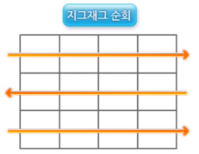
Array 순회
행 우선 순회
자주 쓰는 방법
For(I 0 to len-1) { for( j 0 to len-1) } 형태 이중 for문
열 우선 순회
한 열씩 조사하는 방법
For(j 0 to len -1) { for(I 0 to len-1) array[i][j]} : I, j 순서 바꿈
지그재그 순회
첫 행은 정방향, 다음 행은 역방향으로 조사하는 방법. ㄹ 모양
정방향 [i][j] 역방향 [i][m-1 – j]
For (i) for(j) array[i][j + (m-1-2*j)*(i%2)]

Slide 4
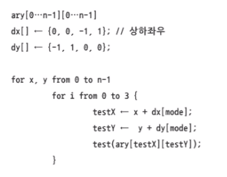
델타 이용한 탐색
요소의 인접 상하좌우 4방향 탐색

Slide 5
부분 집합 문제
배열의 원소로 만들 수 있는 모든 부분집합 구하기
Ex) 원소를 개수 상관 없이 더해서 0이 되는 경우 알아내기
배열 인덱스 – bool(0/1)로 원소 포함 여부 저장
Ex)0001 : 3번 원소만 포함, 1010 : 0,2번 원소만 포함
가능한 경우: 0000 ~ 1111
비트 연산으로 표현
1 << n : 2^n으로 가능한 모든 경우의 개수
I & ( 1 << j) : i의 j 번째 비트가 1인지 리턴

Slide 6
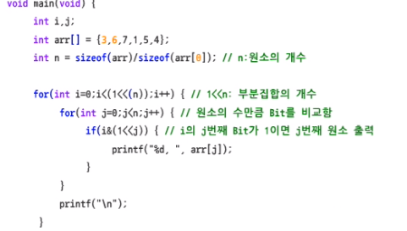
부분 집합 문제

Slide 7
검색
정렬되지 않은 자료는 자료를 끝까지 탐색 O(n)
정렬된 자료는 찾을 자료보다 큰 자료 만나면 탐색 중지 : O(n)
검색 중지하면 평균 비교 횟수는 반으로 줄어듦
이진 검색
정렬된 자료
검색된 범위 반으로 줄여가며
대소 여부에 따라 오른쪽/왼쪽만 검색
시작, 종료점 값 비교해서 반복

Slide 8
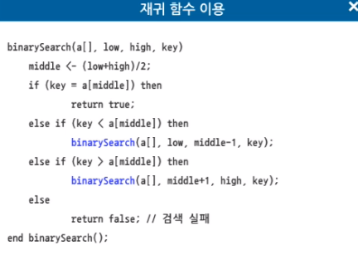
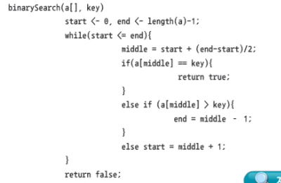
이진 탐색
반복문

Slide 9
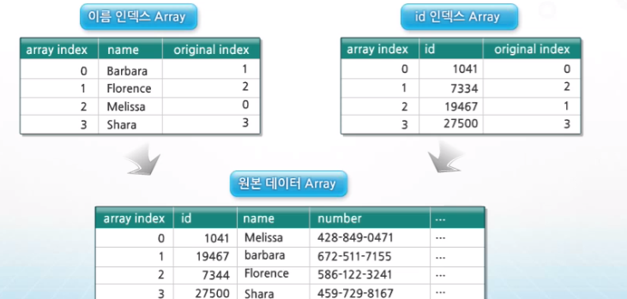
인덱스 이용 검색(Look up table)
한 레코드가 여러 개의 자료 포함할 때
인덱스 배열을 만들어 인덱스-필드만 보관함
다량의 데이터 정렬 시 프로그램 느려질 수 있어서 사용
원본 데이터에 데이터가 삽입되면 크기가 작은 인덱스 array만 정렬하므로 속도가 빠름

Slide 10
Selection Algorithm
K번째로 크거나 작은 원소 찾기
최솟값을 찾아 맨 앞으로 보내고(swap) 탐색 범위를 줄여나감
O(kn)

Slide 11
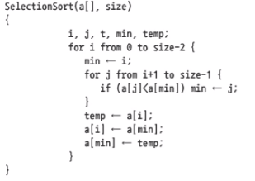
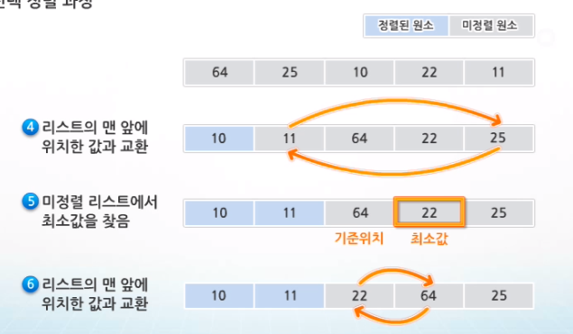
선택 정렬
Selection algorithm을 전체 자료에 적용한 것. (k=n)
O(n^2)

Slide 12
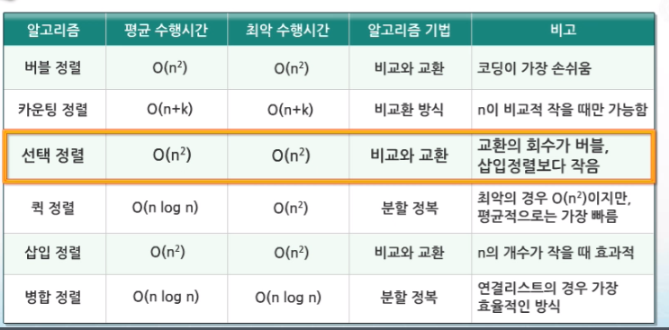
정렬 알고리즘 비교

Slide 13
사다리 타기
https://swexpertacademy.com/main/solvingProblem/solvingProblem.do

